Slide 1
Tonća Mustapić
Ženska prava: stari vijek
(Atena, Sparta i Rimsko carstvo)

Slide 2
Prikaz Atene i Sparte
Atena
Sparta

Slide 3
Atena
(Većinom izvor za informacije o životu Atenskih žena bili su Atenski muškarci. Nema zapisa atenskih žena o njihovim životima.)

Slide 4
Obrazovanje
Žene nisu dobile nikakvo formalno obrazovanje
Dječaci su obrazovani jer imaju bitnu ulogu unutar politike i vojske, dok žene nisu imale nikakve uloge unutar vojske i politike. Zbog toga se obrazovanje djevojaka i žena smatralo beskorisnim.
Iako nisu išle u škole njihove majke bi ih obrazovale o vođenju kućanstava, pripremale ih za brak u koji su ulazile vrlo mlade.
Neke od stvari koje su učile su bile: kako tkati i šivati ​​odjeću, te kako kuhati i odgajati djecu. Ako je bila rođena u bogatijoj obitelj učila je kako upravljati i naređivati robovima.
Udavale su se često za puno starije muškarce. Kad bi se udale, atenske žene imale su dvije glavne uloge: rađati djecu i voditi kućanstvo.

Slide 5
Brak
1
2
3
Dob
Zrelost
Odluka
4
5
6
Razvod
Uloga
Miraz
Žene su ulazile u brak nakon 14 godine s muškarcima koji su najčešće bili dosta stariji od njih.
Dob za udaju smatrala se znakom zrelosti i, ako bi djevojka bila neudana, roditelji bi oplakivali to što nije dostigla zrelost
Djevojka ne bi birala svog muža niti imala utjecaja na to. To je bila odluka njenog oca/rođaka/brata.
U klasičnim atenskim brakovima, muž ili žena mogli su zakonski pokrenuti razvod. Djeca ostaju kod oca, a on mora vratit ženin miraz. Ako je žena bila nevjerna morala se rastat od muža, dok su muškarci mogli varati.
Novac koji mladenkina obitelj plaća mladoženji jer će se brinuti za njihovu kćer.
Žena vodi kućanstvo, brine se o djeci te zdravlju ukućana. Nadgledavaju robove, prave odjeću itd..

Slide 6
Zakonska prava
Pravno, atenske žene mogu zastupati samo muškarci, u praksi to stavlja žene u ranjiv položaj u kojem bi bile zakonski ovisne o svojim muškim članovima obitelji.
Ne postoje zakoni koji štite žene od nasilja u braku.
Žena se ne smatra građaninom, nije dio vijeća ni narodne skupštine.
Atenski sud nije dopustio prisustvo žena unutar suda.
Naravno što je žena bila niže klase to je manje prava i poštovanja imala.

Slide 7
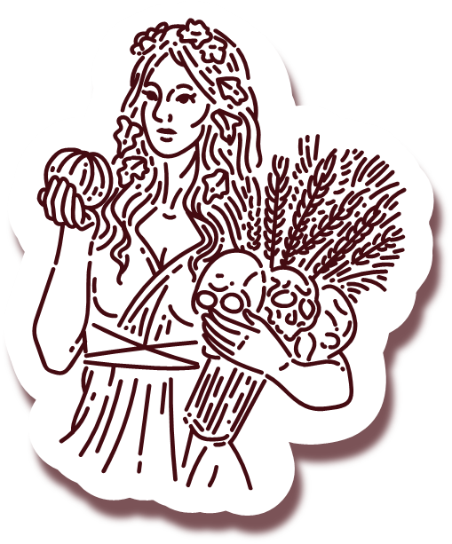
Ekonomska moć atenskih žena bila je zakonski ograničena: ne smiju sklapat ugovore većih vrijednosti niti raspolagati velkim svotama novca.
Žene su mogle steć imovinu ali nisu mogle raspolagati imovnom.
Mogle su se bavit nekim poslovima: postolari, pozlatari, tkalci mreža, lončari i konjušari.
U klasičnoj Ateni ženska je prostitucija bila legalna, ali na lošem glasu, a žene koje su bave prostitucijom nazivaju su pornai.
Mogle su biti glazbenice i plesačice no bilo je dopušteno seksualno zlostavljat plesačice i glazbenice na zabavama.

Slide 8
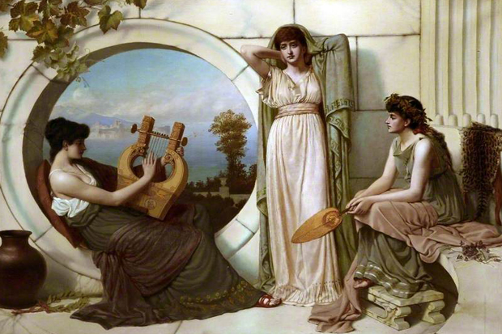
Odovjenost
U klasičnoj Ateni, žene su bile odvojene od muškaraca, atenske su žene živjele u zatvorenom prostoru dok su se muškarci uključivali u javni život.
Smatralo se da ugledne žene ne izlaze vani i stoje unutar kuće i mogu otići vani samo ako bi je vani pratio muškarac.
Vanjska vrata kuće su granica za slobodne žene
U praksi, samo bi bogate obitelji bile u stanju provesti ovu ideologiju.
Iako su bogate obitelji možda imale robove kako bi slobodnim ženama omogućile da ostanu u kući, većina ne bi imala dovoljno robova da bi spriječile slobodne žene da ostanu unutar kuće.

Slide 9
Religija
Religija je bila jedino područje javnog života u kojem su žene mogle slobodno sudjelovati
Žene su mogle sudjelovati u gotovo svakom vjerskom festivalu u klasičnoj Ateni, čak su postojali i ženski festivali npr. Thesmophoria , obred plodnosti za Demetru.
Središnji vjerski kult bio je kult Atene, žene su igrale ključnu ulogu u ovom kultu, zbog činjenice što je Atena bila žena.
Žene koje su postale svećenice su imale važan utjecaj.

Slide 10
Sparta
(Spartanke su u staroj Grčkoj bile poznate po tome što su imale više slobode
nego žene drugdje u grčkom svijetu.)

Slide 11
Obrazovanje
Pronađeni su dokazi da su žene imale obrazovne programe sve od arhaičkog doba no da su prekinuti u helenističkom doba.
Spartanske djevojčice odgajane su također kod kuće gdje ih majke uče o tome kako se vodi kućanstvo.
Bogate žene su znale pisat i čitat, te su se bavile glazbom i poezijom.
Za razliku od ostatka Grčkoj, u Sparti su se neudate djevojke redovito bavile sportom.
Rani izvori izvještavaju da su spartanske djevojke vježbale trčanje i hrvanje, no nakon udaje se prestaju bavit sportom.

Slide 12
BRAK
Sram
Dob
Spartanske žene i muškarce poticani su na brak i bili bi posramljeni ako to ne bi učinili. Zato jer je Sparta htjela da mladi parovi imaju puno djece da bi mogli imat što više vojnika
Vjenčavaju se nakon svoje 18 godine za muškare najčešće između 20-30 godine.
Uloga
Kućanski poslovi
Najbitnija uloga spartanke je bila rađanje budućih vojnika, za one žene koje su umrle pri porođaju pravili su se spomenici u njihovu čast.
Rijetko su se žene bavile kućanskim poslovima jer se time bave heloti no ona nadzire i vodi kućanstvo. Najbitnija uloga žene je bila odgajanje djece. Žene su rijetko kad viđale muževe jer su provodili većinu vremena u vojsci.

Slide 13
Spartanke
Sport
Religija
Odjeća
Sloboda
Očekivala se da žena treba biti utrenirana sportašica i natjecati se u sportu kako bi privukla potencijalne udvarače. Žene su se bavile sportom i znale koristit oružje, očekivano je da moraju biti sposobne obraniti dom i obitelj
Posljedično, kultovi su bili usredotočeni na plodnost, kult Eileithyie bio je važan kult za spartanske žene. Zbog toga što su se muškarci bavili ratom, Spartanke su obavljale religijske dužnosti.
Dok je ostatak Grčke imao pravila oblačenja odjeće te kontrolirao odjeću koju nose žene, Spartanke su se smijele oblačiti kako se htjele.
Kako bi dodale svojoj neovisnosti, spartanskim ženama je bilo dopušteno posjedovati i upravljati svojim posjedima osim toga mogu trgovatai i samostalno donositi odluke o svom novcu. Mogli se biti dio političkog života svog polisa.

Slide 14
Različite klase
Heloti
Spartanke
Mogu sudjelovati u političkom aspektu države
Imaju vlastite bitne kultove i bave se religijom
Obrazovane su te se bave sportom i glazbom
Imaju sloboda da posjeduju zemlju, smiju kontrolirat vlastit novac, imati oružje i bavit se trgovinom
Vjenčaju se nakon 18-20 godine i imaju pravo oblačiti se kako su htjele
Viđene kao bitan i važan dio društva
Obavljaju kućanske poslove uključujući tkanje odjeće.
Dopuštajući Spartanki da se usredotoči na ono za što je Likurg vjerovao da je njihova najvažnija uloga: majčinstvo.
Bavili su se poljoprivredom ili drugim fizičkim poslovima, a bili su dužni predati dio plodova rada državi.

Slide 15
RIMSKO CARSTVO

Slide 16
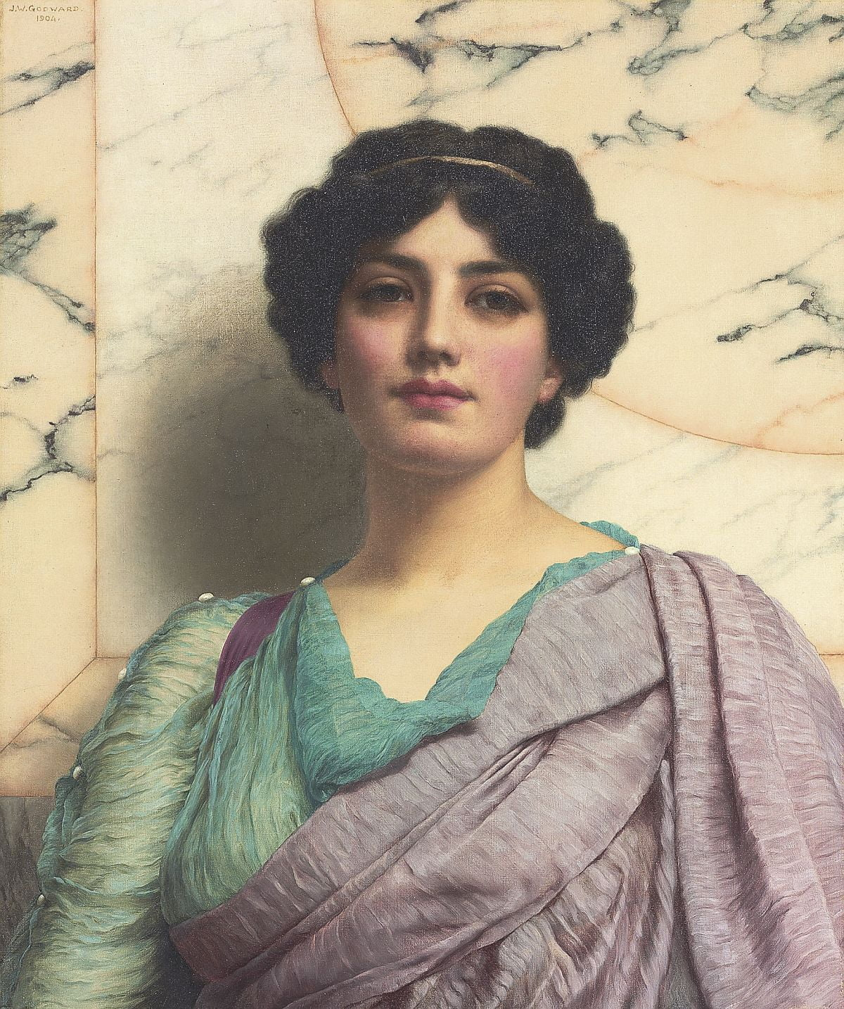
Rimljanke
Slobodno rođene žene u Rimu bile su građanke (cives), ali nisu mogle glasovati niti obnašati političke dužnosti .
Razlikujemo prava bogatih i siromašnih Rimljanki, bogate Rimljanke su vršile utjecaj kroz privatne razgovore.
Bogate Rimljanke su mogle biti obrazovane te su imale obiteljski status pronašle su način da dođu do prava i moći za sebe
Žene u starom Rimu su bile slobodne ili ropkinje, igrale su mnoge uloge: carice, svećenice, božice, vlasnice trgovine, babice, prostitutke, kćeri, žene i majke.

Slide 17
Žene u Rimskom Rimu
Patriciji
Slobodne građanke
Plebejci
DRUŠTVENA PODJELA
Državni robovi
Robovi
Privatni robovi

Slide 18
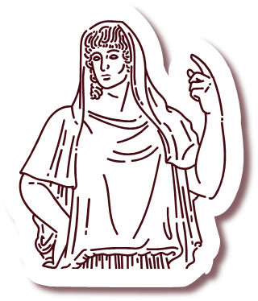
Bogate Rimljanke (Patricija): Djetinjstvo, Obrazovanje i Brak
Pripadnice elite (Patricijke) su imale više prava od onih one nižega društvenog statusa.
U djetinjstvu su se bogate Rimljanke igrale s dječacima i imale brojne igračke od lutki do lopti i obruča
Bogate Rimljanke se smiju vjenčat s 12 godina no većina se vjenčala nakon 17 i u svojim 20-ima
Smjele su se vjenčat kad su god htjele i smjele su birat svoga muža ,otac bi joj predstavio dečka za kojeg on smatra da bi bio dobar muž a ona ga može odbiti ili prihvatit
Za razliku od ostalih starih civilizacija muškarci su smjeli imati samo 1 ženu.

Slide 19
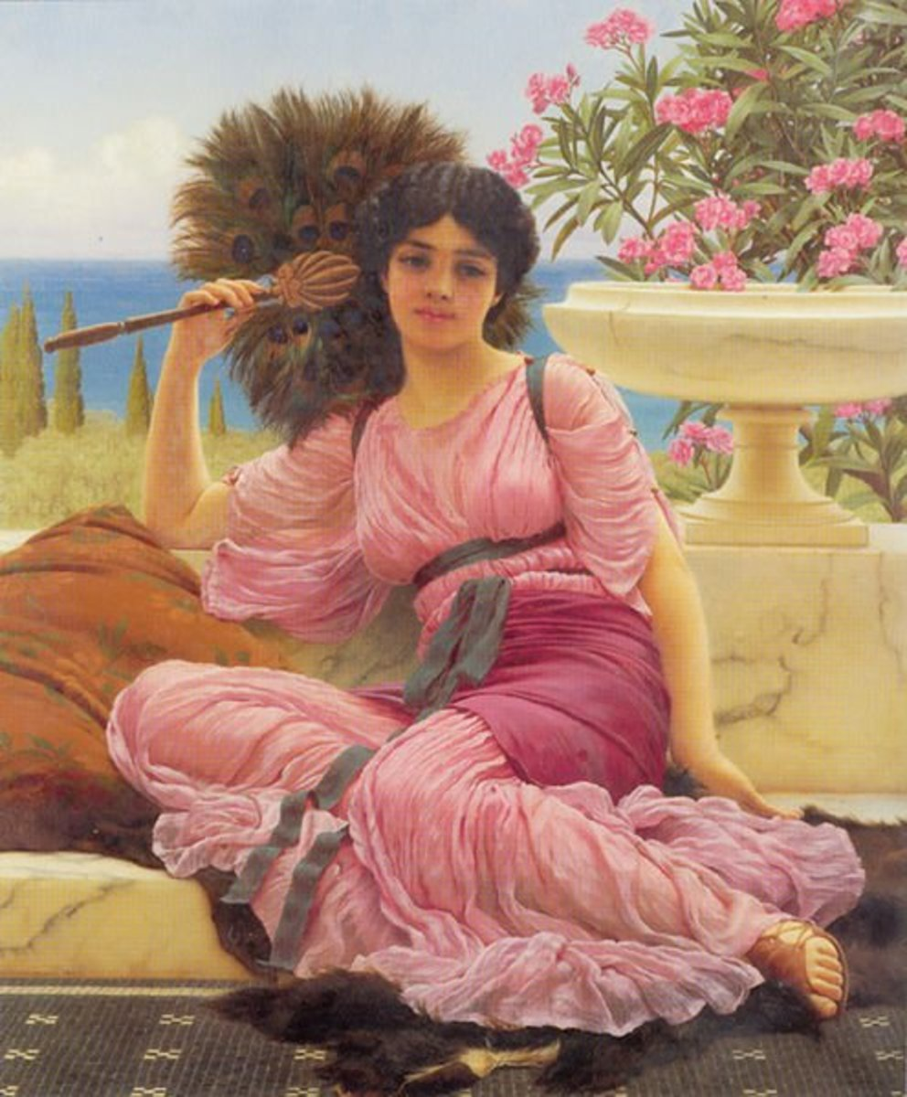
Bogate Rimljanke (Patricija): Djetinjstvo, Obrazovanje i Brak
Preljub je bio kažnjen a kazna je varirala u različitim razdobljima carstva.
Rimski su muškarci uvijek imali pravo razvesti se od svojih žena. Muškarac se također mogao razvesti od svoje žene zbog preljuba, pijanstva ili izrade kopija ključeva od kuće.
Oko 2. stoljeća udane žene dobile su pravo razvesti se od svojih muževa.
Među elitom, muževi i žene mogli bi se ponovno vjenčati nekoliko puta.
Miraz (latinski dos , dar) bila je isplata koju je ženina obitelj nominalno plaćala mužu kako bi pokrila troškove kućanstva.

Slide 20
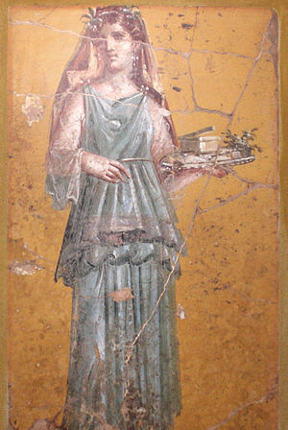
Bogate Rimljanke (Patricija): Djetinjstvo, Obrazovanje i Brak
Pripadnice aristokracije vodile su veliko i složeno kućanstvo.
Jedna od najvažnijih zadaća žena bila je nadgledanje proizvodnje odjeće.
Čitanju i pisanju poučavali su većinu djevojčica u rimskoj višoj i srednjoj klasi.
Dok su neke obitelji otišle dalje i zapošljavale privatne učitelje da podučavaju svoje kćeri naprednijoj gramatici ili grčkom.
Žene su imale pravo posjedovati imovinu, mogle su sudjelovati u transakcijama i upravljačkim praksama, a mogle su posjedovati tvornice i trgovine.

Slide 21
Plebejke
Tipični poslovi koje su takve žene obavljale su poljoprivrednica, trgovkinja, obrtnica, primalja i dojilja
Sirmošne Rimljanke nisu bile obrazovane
Smiju se vjenčati nakon 14. godine
Živjeli su u stanovima i nisu imali nikakva politička prava
Rimljanke u siromašnim obiteljima često su morale teško raditi, baš kao i muškarci
Svakodnevni život većine žena stoga se nije značajno razlikovao od života muškaraca, iako su im zakonski bile inferiorne

Slide 22
Ropkinje
Prostitutke
Državni robovi
Prostitutke su obično živjele u strašnim uvjetima. Počele su raditi prije puberteta i bile su izložene svim mogućim verbalnim i fizičkim zlostavljanjima.
Neke su bile ropkinje u vlasništvu države, za obavljanje zadataka poput popravljanja cesta, održavanja akvadukta i utovara. Većina tih robova također je spavala u lancima.
Ruralni robovi
Urbani robovi
U ruralnim krajevima bile su kuhinjske služavke, čistačice te su se brinile za polje i životinje
Robinje u urbanim sredinama pratile su svoje gospodarice, kupale ih, bile im frizerke ili dadilje. Radile su također kao medicinske sestre i savjetnice

Slide 23
Religija
Festivali
Boginje
Žene su prisustvovale većini rimskih festivala i vjerskih kultnih obreda
Boginje su imale manju moć i vrijednost od Bogova
Svećenice
Štovanje
Svećenice su igrale istaknutu i važnu ulogu u državnoj rimskoj religiji.
Muškarci i žene štovali su iste bogove i sudjelovali u mnogim istim građanskim kultovima i svetkovinama.

Slide 24
LITERATURA:
history.com
religija-rimljanke
sposobnosti robova
život robkinji
svakodnevni život robova
prava rimljanki
history.com-rimljanke
worldhistory-rim
prava žena u ateni
položaj žena u ateni
worldhistory-sparta
žene u sparti
prava žena u grčki

Slide 25
HVALA NA PAŽNJI

